Slide 1

Data Analysis Reports
数据分析报告
汇报人 | 乐豆芽

Slide 2
目录
contents page
项目概括
困难与挑战
Project summary
Difficulties and Challenges
01
02
工程化与代码规范
总结
Engineering and coding standards
Summary
03
04

Slide 3
1.项目概括
1. 数据预处理
目标：探究人体基因表达随年龄增长（青年 vs 中年 vs 老年）的变化规律
2. 统计检验
3. 基因筛选
项目意义
4. 交集分析
识别与衰老相关的基因
5. 制作PPT

Slide 4
数据预处理
20%
44%
36%
group1
group2
group3
Group 1 (Young): Age < 30
Group 1 (<30): 53
Group 2 (Mid): 30-50
Group 2 [30-50]: 120
Group 3 (Old): > 50
Group 3 (>50): 98

Slide 5
2. 困难与挑战
遇到的问题：
最初使用未处理的数据直接计算，导致 Group 间零交集
发现：
样本间测序深度差异巨大 (0.24M vs 26M)

Slide 6
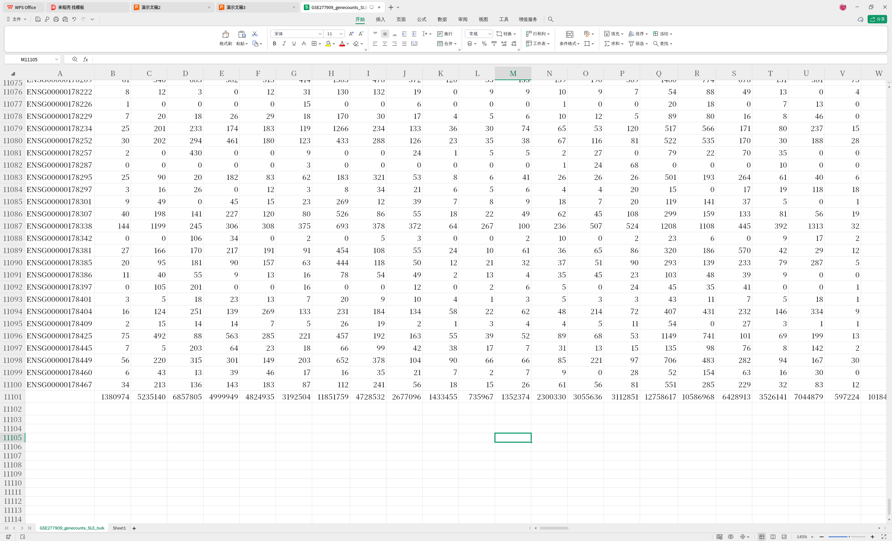
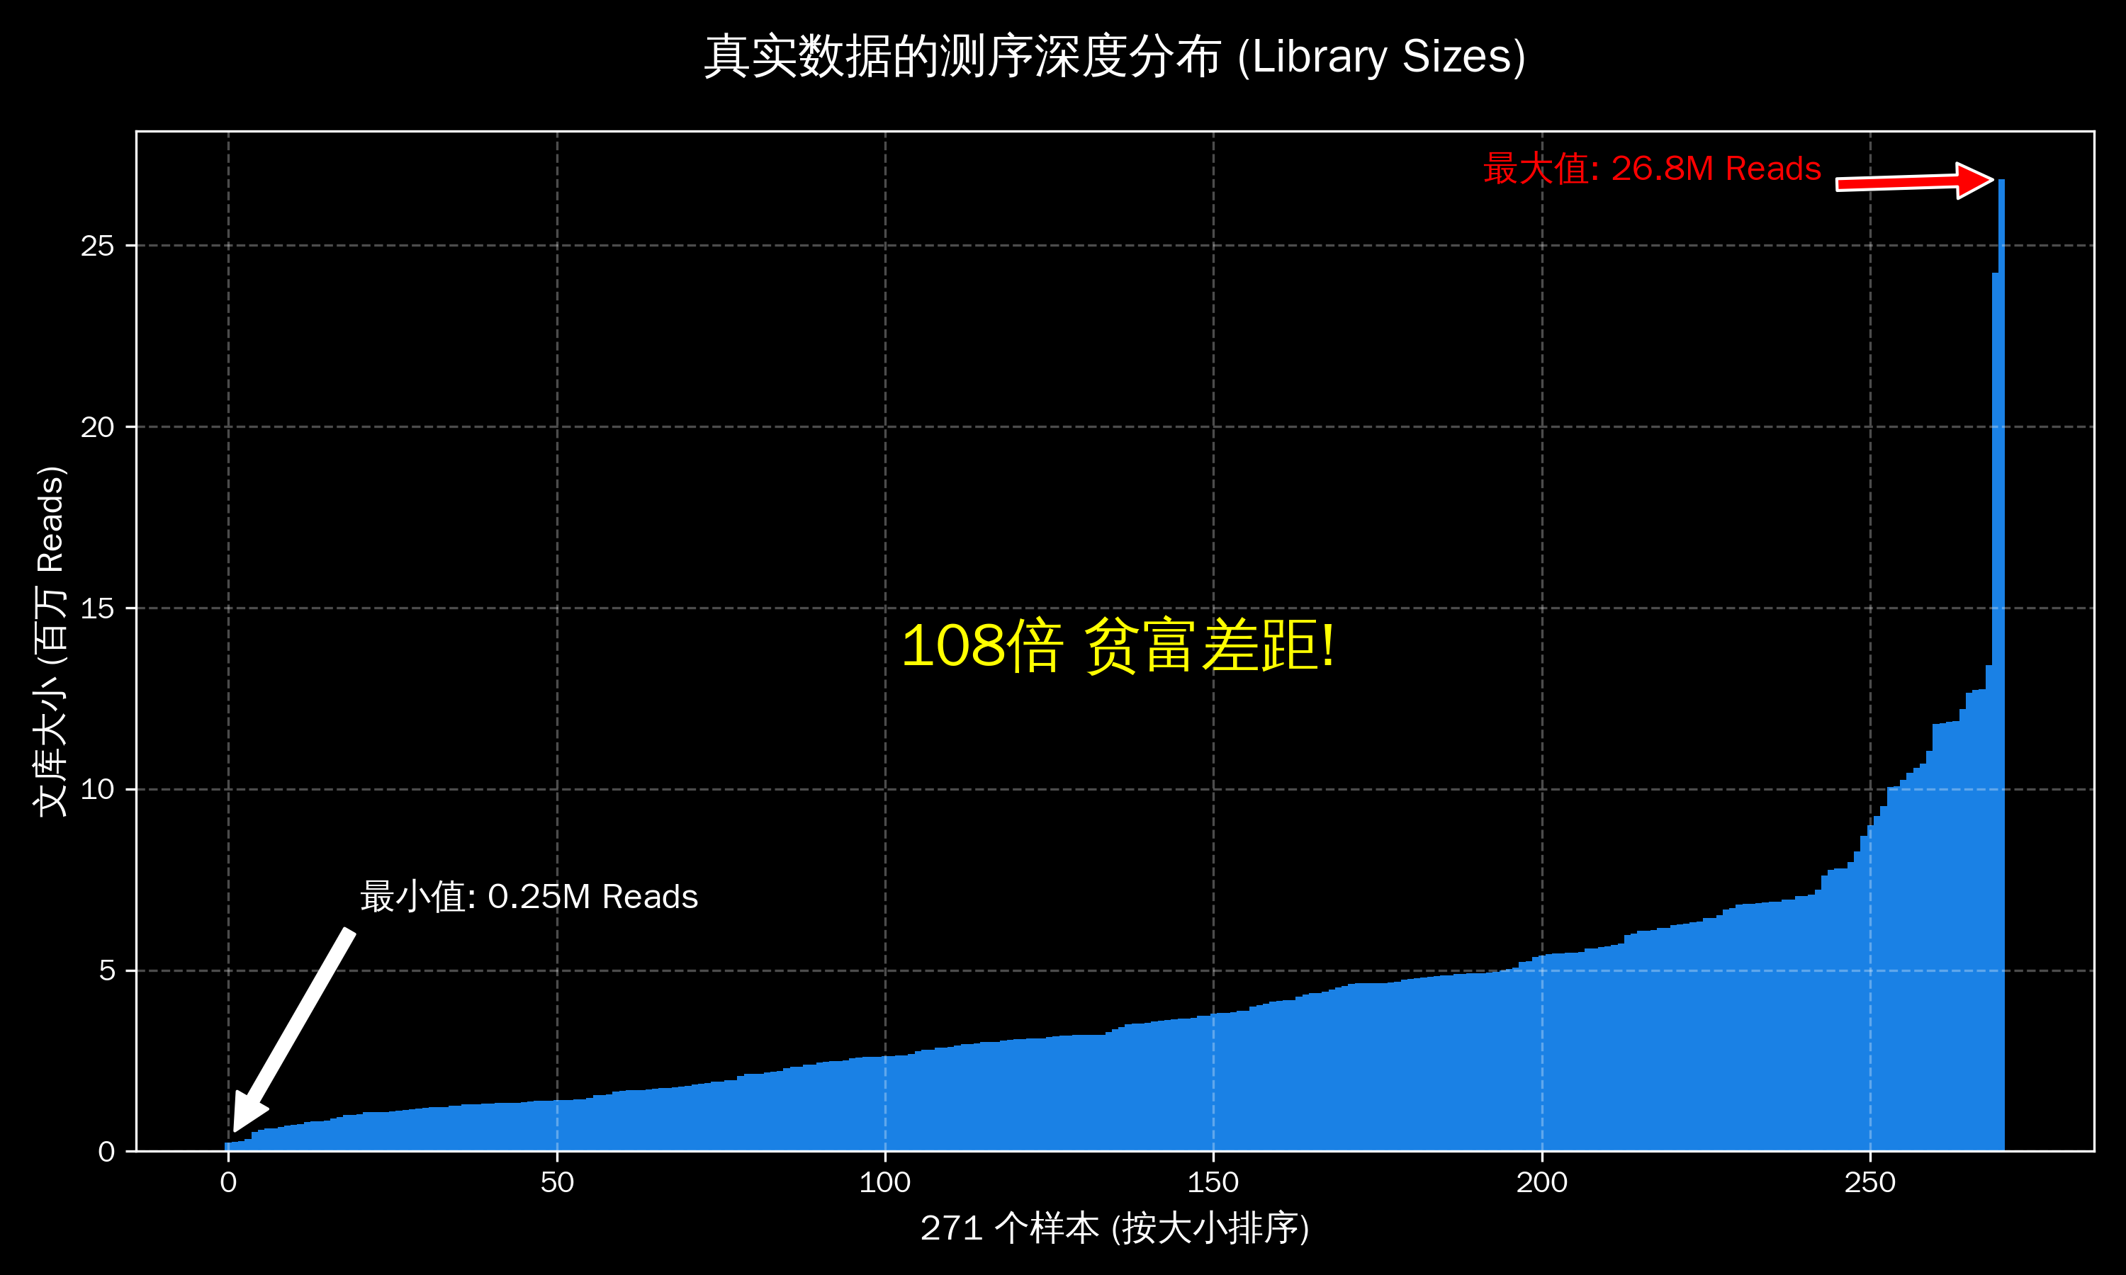

Slide 7
解决方案: 两遍扫描流式算法。
Pass 1: 扫描全表，计算分母。
Pass 2: 再次扫描，动态计算 频率 -> Log2 -> T-test。
优势:
内存占用极低 (O(1))，不随基因数量增加而崩溃。

Slide 8
3.工程化与代码规范
目前代码已经开源，开源仓库地址：https://github.com/lexiaox/C-for-data-mining.git
项目结构：
SLE-Aging-Analysis-C/
├── .gitignore # Git 忽略配置
├── LICENSE # 开源协议 (MIT)
├── Makefile # 编译脚本
├── README.md # 主文档
├── data/ # 数据目录
│ └── GSE277909_ID_Age.txt
├── src/ # 源码目录
│ ├── common.c
│ ├── common.h
│ ├── step1_grouping.c
│ ├── step2_analysis.c
│ └── step3_post_process.c
├── results/ # 结果目录
│ └── .gitkeep
└── docs/ # [文档目录] 放你的笔记
├── 000-大作业-Index.md
├── 01-基于年龄分组的基因差异表达分析.md
├── 02-texor.c 文件分析.md
├── 03-样本分组.md
├── 04-Top 50 基因筛选与交集分析.md
└── 05-使用的函数补充.md

Slide 9
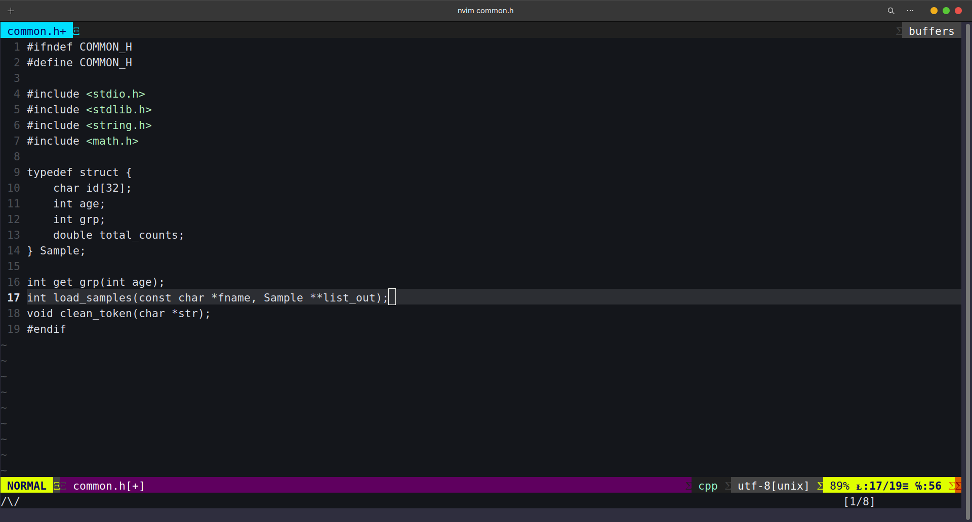
学习了模块化的设计，减少代码的臃肿程度

Slide 10
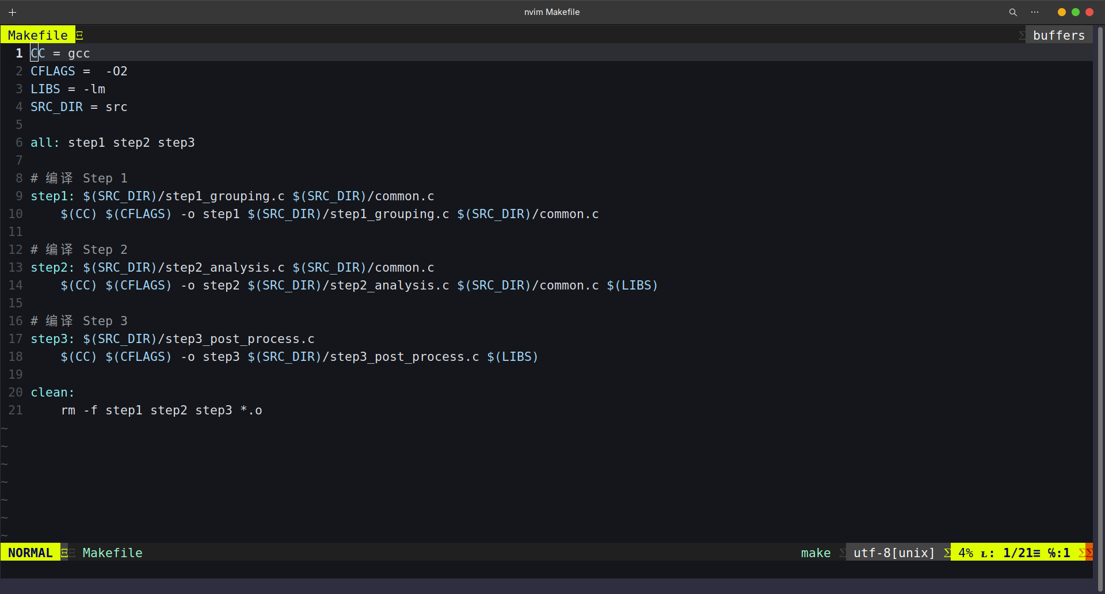
学习了自动化的脚本makefile

Slide 11
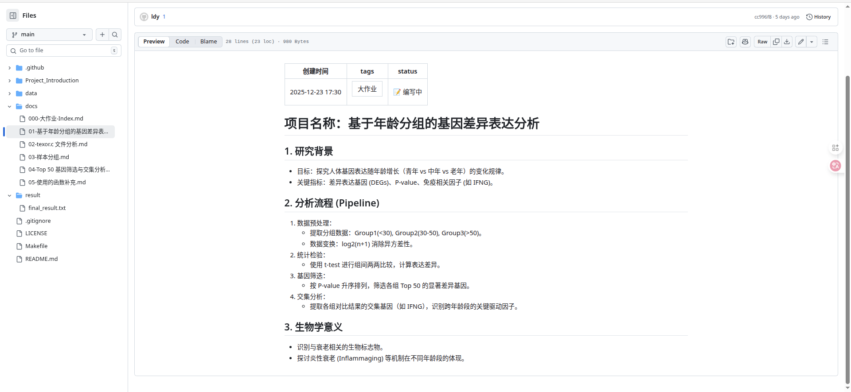
开发过程中学习了如何写开发日志

Slide 12
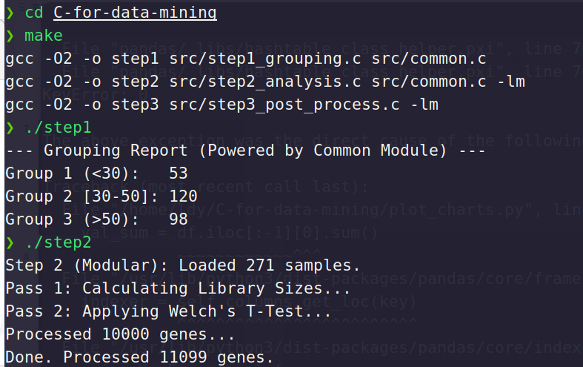
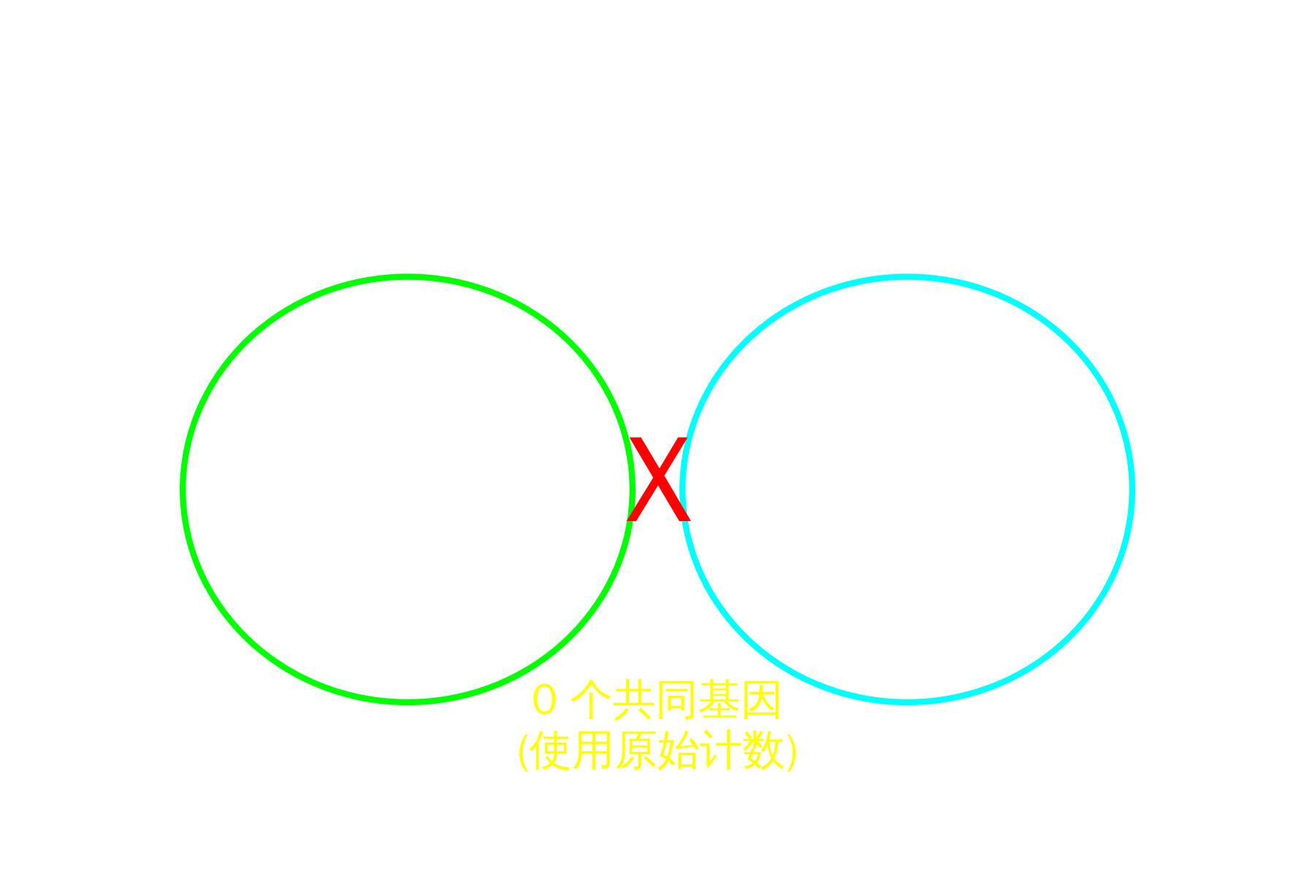

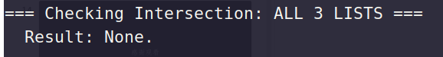
4. 结果

Slide 13
感谢观看
THANKS

